Slide 1



Toyota
Hilux

Slide 2







VNEDOROGNIK.UA - офіційний
та ексклюзивний представник в Україні:
Кунги та аксесуари для пікапів
Лебідки, такелаж та аксесуари
Лебідки, такелаж та аксесуари
Ролети
від данського виробника
Аксесуари, амортизатори газліфт
для безпеки та практичності
Британська передова оптика

Slide 3

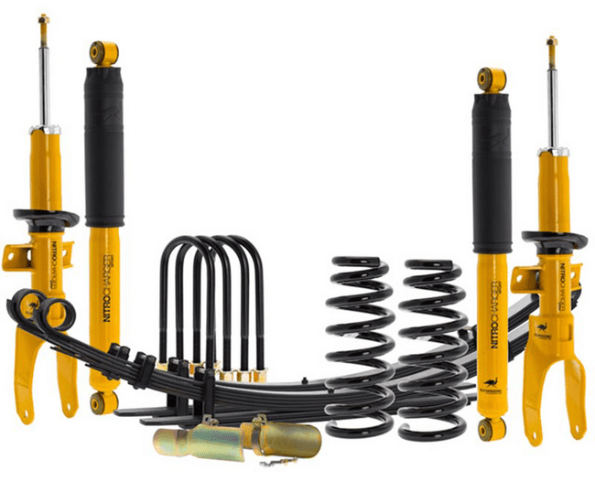
Якісна австралійська посилена підвіска від перевіреного часом виробника OLD MAN EMU.

Slide 4

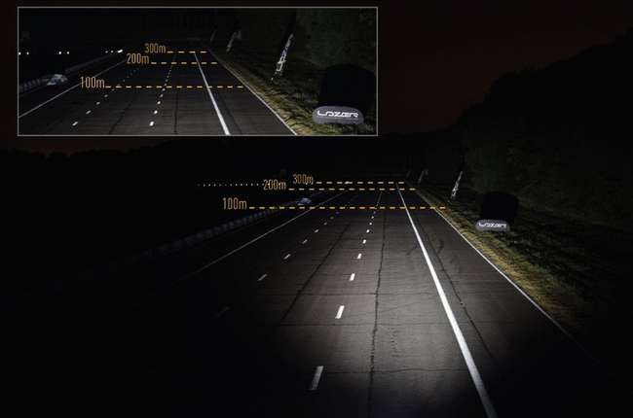
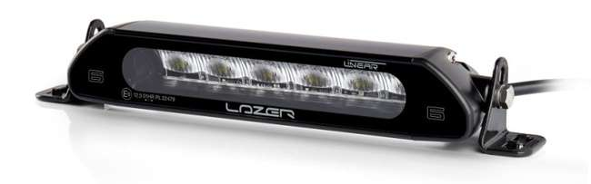
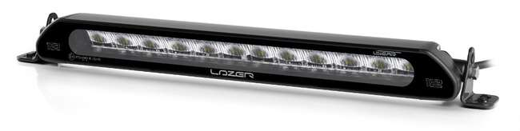
Широкий асортимент оптики
для Toyota Hilux
У світильниках використовуються світлодіоди високої потужності та провідні у своєму класі системи відбивачів, розроблені для максимізації світловіддачі в променях ближнього, гібридного та дальнього світла.
LAZER Linear

Slide 5

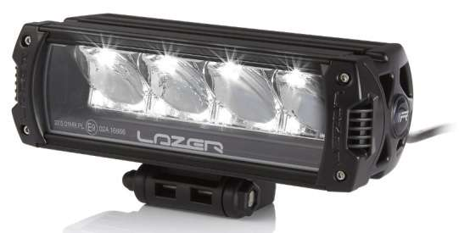
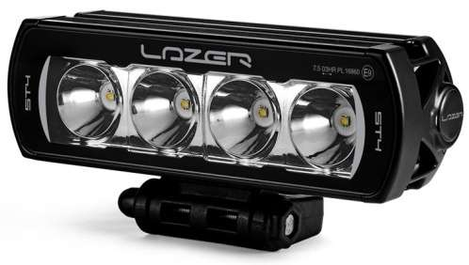


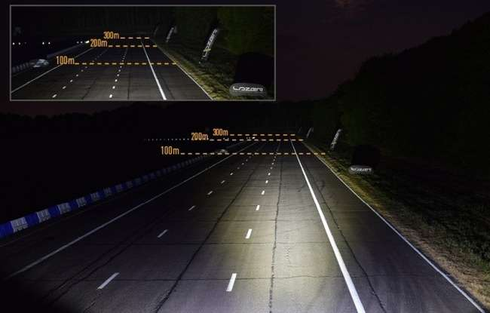
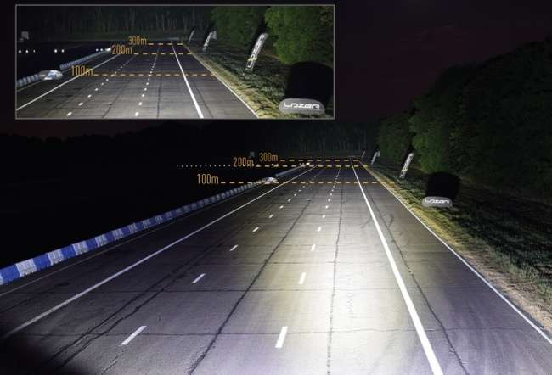
LAZER Triple-R RANGE
LAZER ST EVOLUTION
LAZER T EVOLUTION

Slide 6


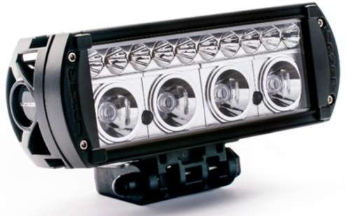
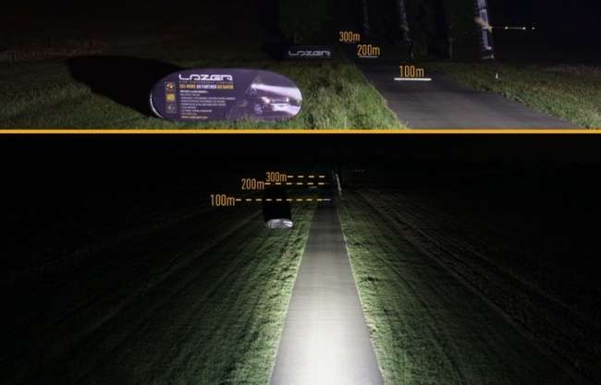
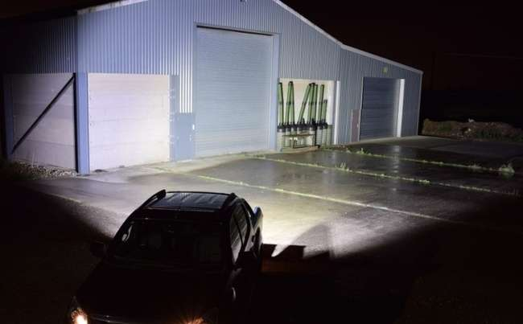
LAZER RS RANGE
LAZER UTILITY SERIES

Slide 7

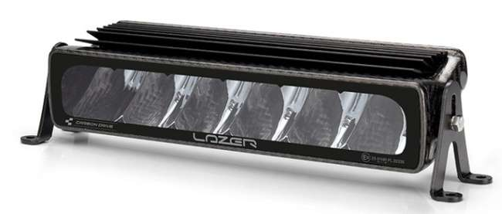
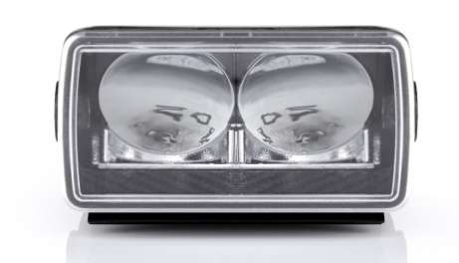
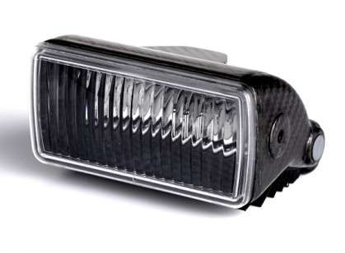
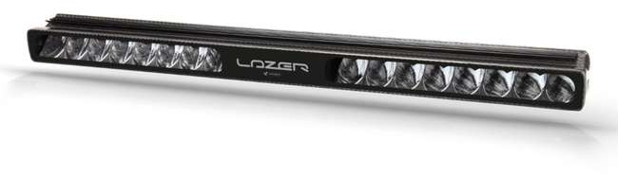
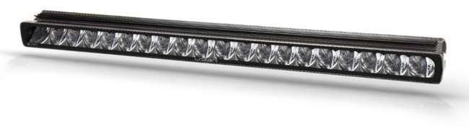
CARBON-6
CARBON-2
CARBON-20
CARBON-20

Slide 8

КОМПЛЕКТ додаткового LED Освітлення на РЕШІТКУ РАДІАТОРА
Для TOYOTA HILUX (2017+)

Slide 9


Slide 10

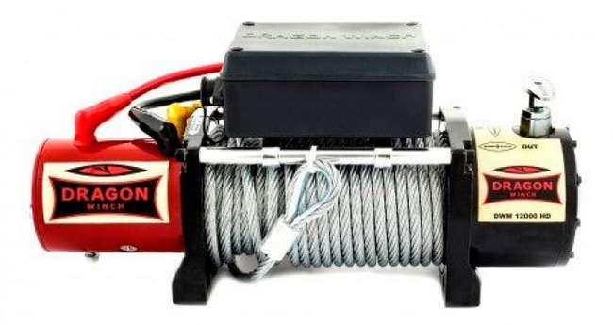
Лебідка автомобільна електрична Dragon Winch DWM 12000 HD
Перевага: невелика вага порівняно з аналогами за стабільно високого тягового зусилля. Швидкість змотування троса перебуває на тому ж рівні, що й у більш іменитих марок.
При цьому DWM 12000 HD – одна з найбільш компактних моделей. Оптимальне співвідношення "Ціна-якість".
Чому не бути готовим до будь-яких сюрпризів, які нам готує подорож?
Будь-яке бездоріжжя не буде для вас перешкодою.

Slide 11

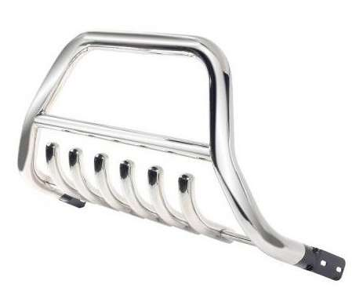
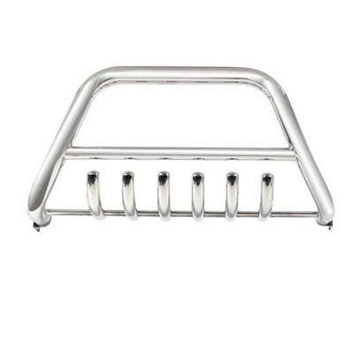
Передній захист на будь-який смак,
що гармонізуватиме з вашим пікапом.

Slide 12

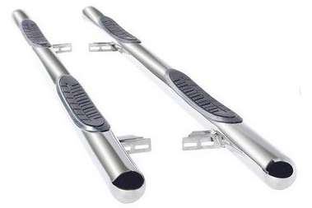
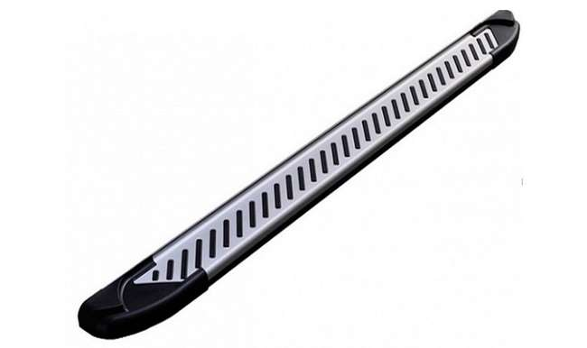
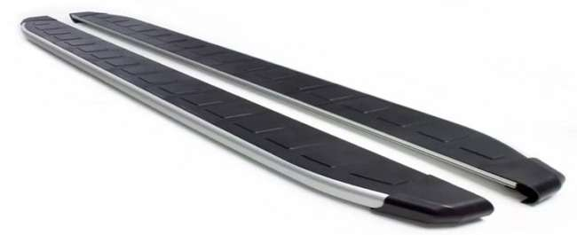
Найбільший вибір порогів
та можливість індивідуального підбору, що значно доповнить зовнішній вигляд автомобіля та підвищить його практичність в експлуатації.
Can Otomotiv
ERKUL Line
ERKUL Dolnay

Slide 13

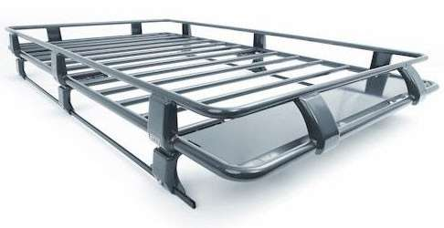
Експедиційний багажник ARB на дах вашого пікапа буде незамінним помічником.
Забезпечує надійне кріплення багажу та вантажу, загальною масою до 150 кг.

Slide 14

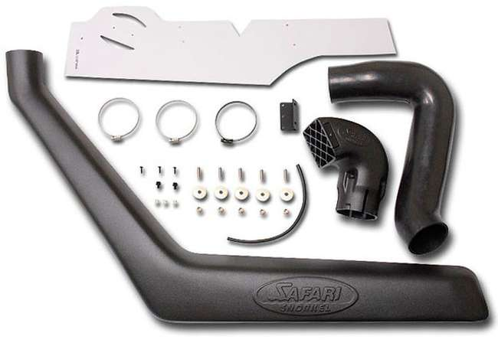
Є можливість укомплектувати шноркелем.

Slide 15

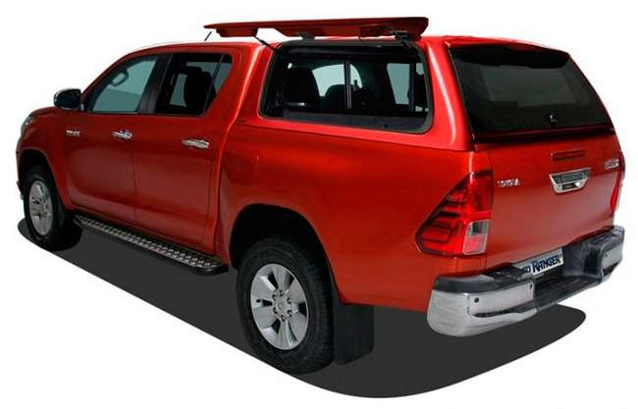
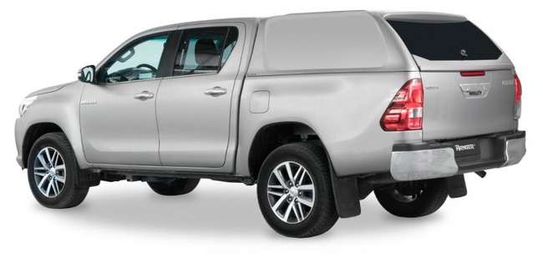
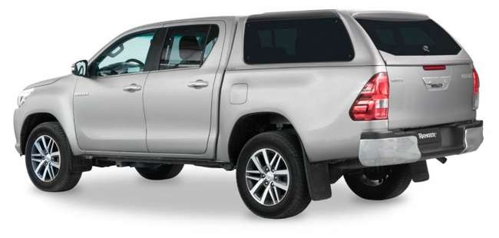
Кунг, кришка чи ролет збільшить
функціональні можливості кузова автомобіля.

Slide 16

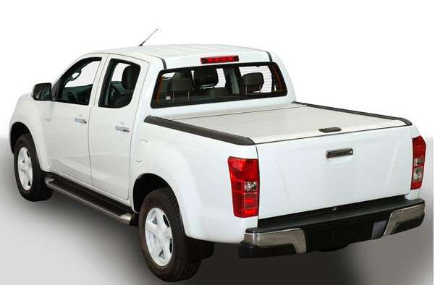

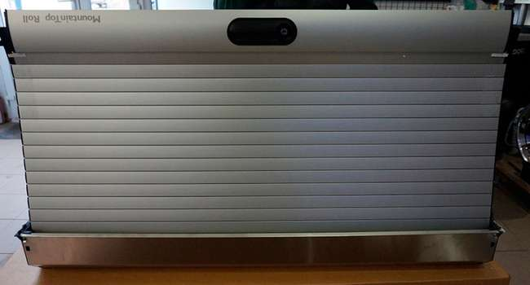
Ролет Mountain Top

Slide 17
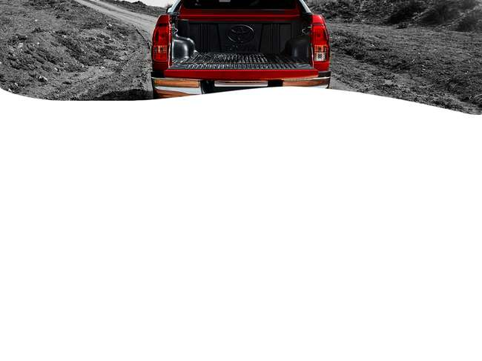
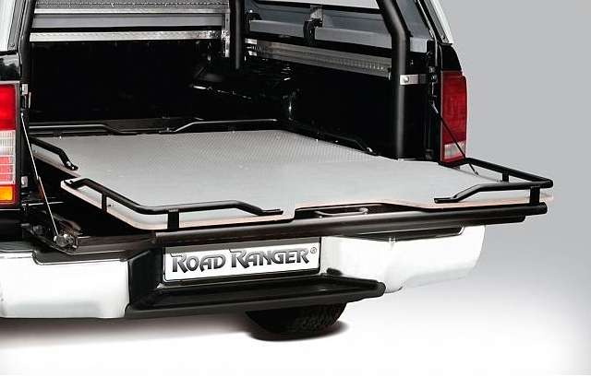
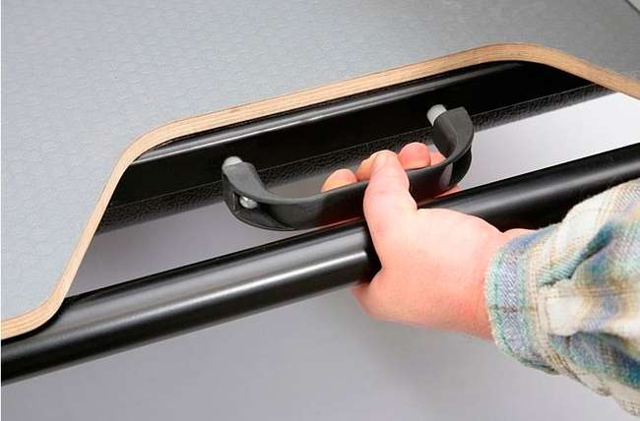
Висувний піддон для Toyota Hilux DC

Slide 18

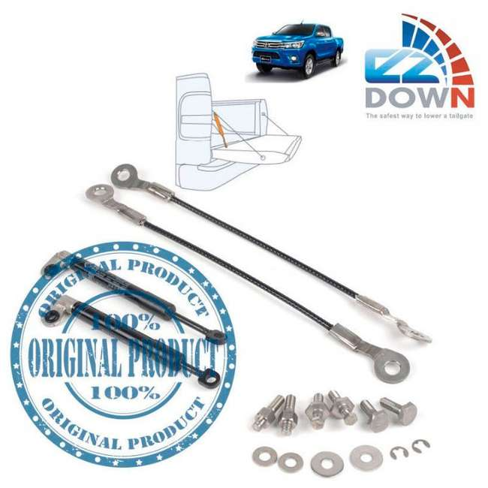
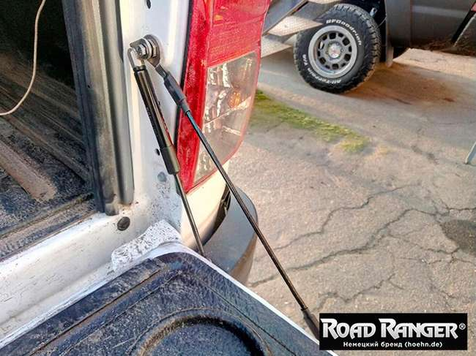
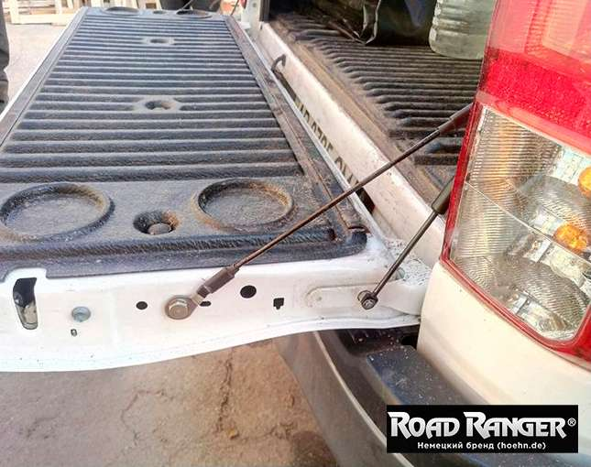
EZ DOWN
Амортизатор заднього борту
для Toyota Hilux

Slide 19

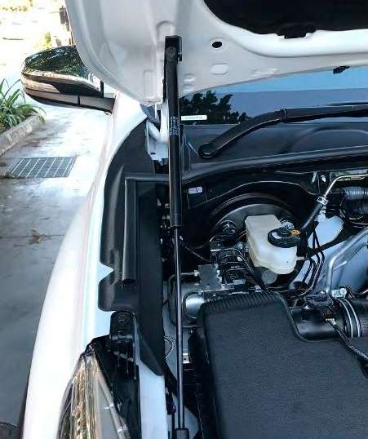

Амортизатор капоту EZ UP
для Toyota Hilux

Slide 20




(044) 599-90-59 (0432) 535-016
(067) 656-25-63 (098)709-17-74
VNEDOROGNIK.UA
vnedorognik@gmail.com
Г. Вінниця
Вул. Юківка 109-б

